Slide 1
Biežāk izmantojamās imunoloģijas metodes Principi un piemēri
Dr.biol. Zane Kalniņa
LU BF Imunoloģijas kurss maģistrantiem
20.05.2014

Slide 2
Laboratorijas metodes Uz antivielām balstītās
Antigēnu kvantificēšana
RIA (radio-immuno assay)
ELISA (enzyme-linked immunosorbent assay)
Proteīnu identificēšana un attīrīšana
Imunoprecipitācija (IP)
(Imuno)afīnā hromatogrāfija
Western blots (WB)
Antigēnu iezīmēšana un detekcija šūnās un audos
Imūnfluorescence (IF), imūnhistoķīmija (IHC) un imūnelektronmikroskopija
Plūsmas citometrija (FC) un
Fluorescences aktivēto šūnu šķirošana (FACS)
Šūnu izolēšana/attīrīšana
Antigēna-antivielu mijiedarbības mērījumi (afinitātes un aviditātes testi)

Slide 3
Antigēns (Ag) : Antiviela (Av) – pamats daudzām imunoloģiskajām metodēm
Lielākajai daļai Ag ir vairāki epitopi, kas izsauc poliklonālas dabas antivielu atbildi
Poliklonāls antiserums Monoklonālas antivielas

Slide 4
Trušu, kazu, aitu, peļu, cāļu, ēzeļu, žurku, jūrascūciņu, zirgu, kāmju, pīļu
Peļu, žurku, trušu, kazu, kāmju

Slide 5
Antigēnu kvantificēšana – RIA & ELISA

Slide 6
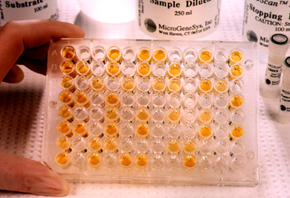

Slide 7
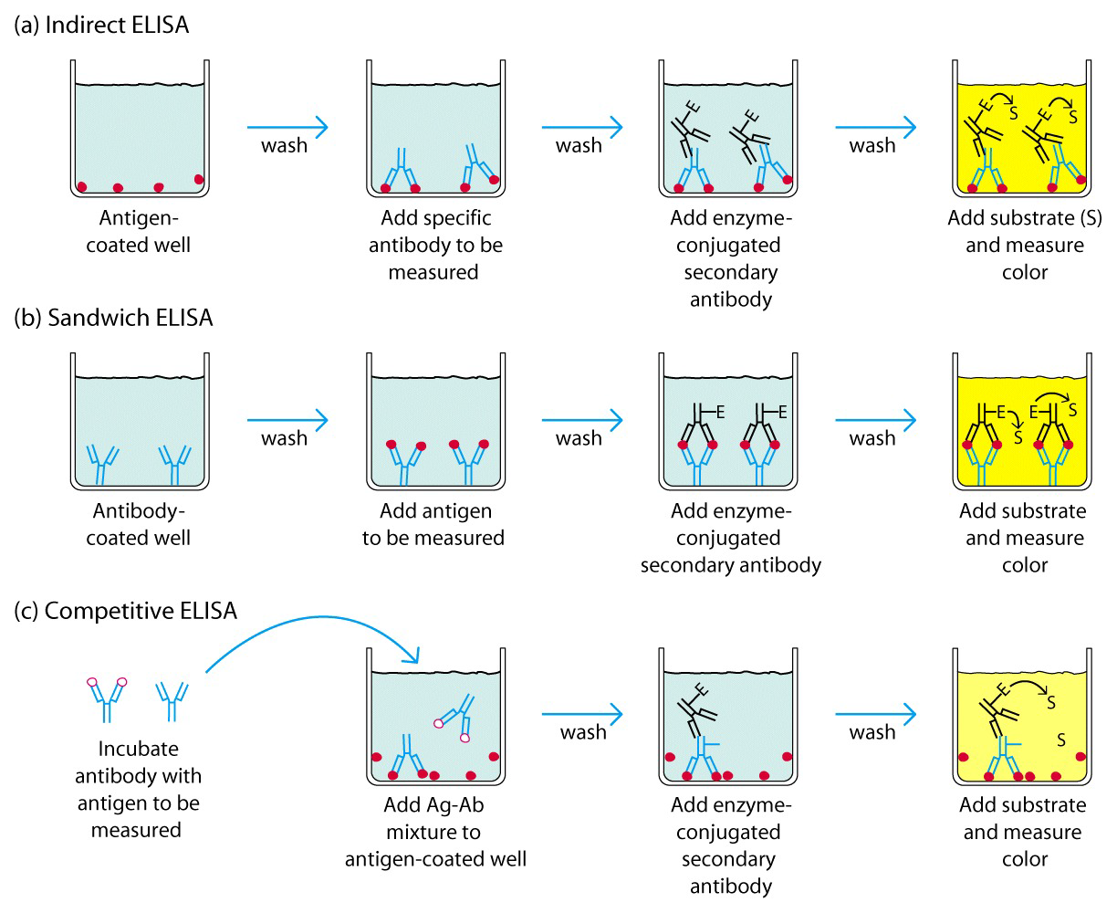
Biežāk izmantotās ELISA variācijas
Uzziņai: http://www.elisa-antibody.com/ELISA-Introduction/ELISA-types

Slide 8
Proteīnu identificēšana un attīrīšana Imūnprecipitācija

Slide 9
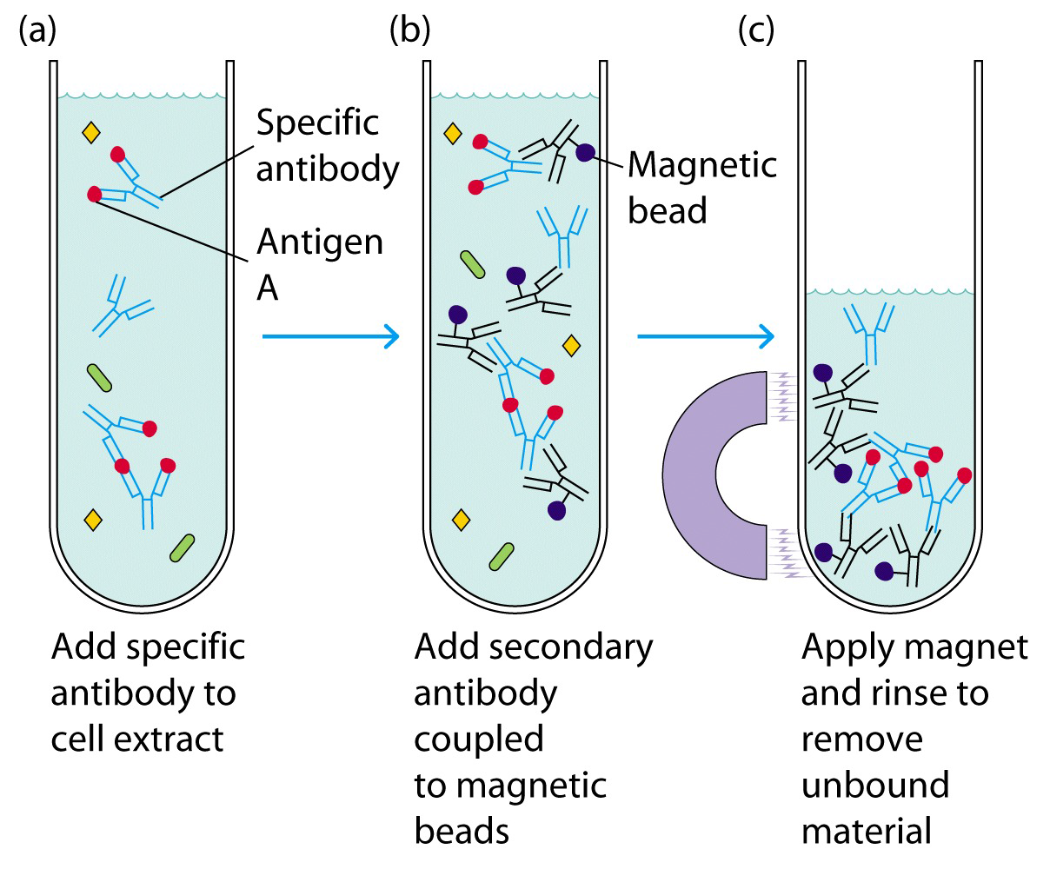
Imūnprecipitātu savākšana ar magnētiskām lodītēm

Slide 10
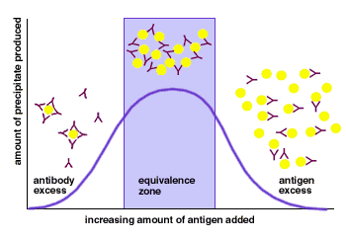
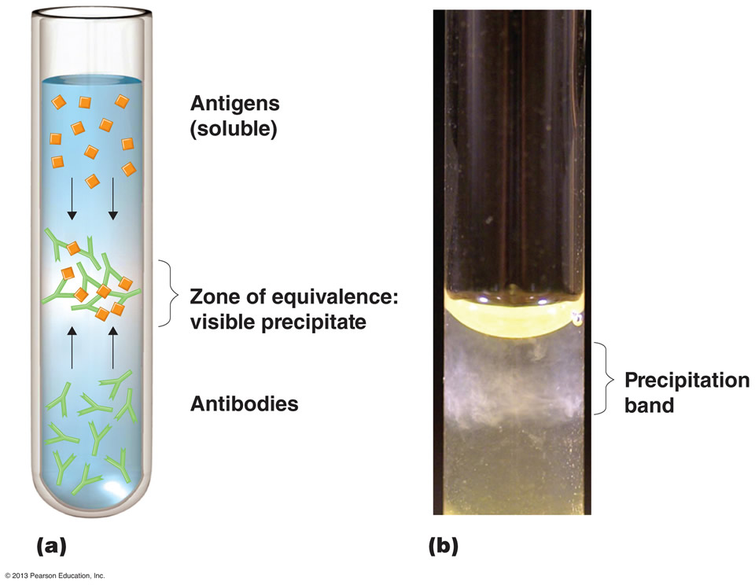
Imūnprecipitācija Ag & Av veido precipitātu ekvivalencē
Ag
Ag
Ag

Slide 11
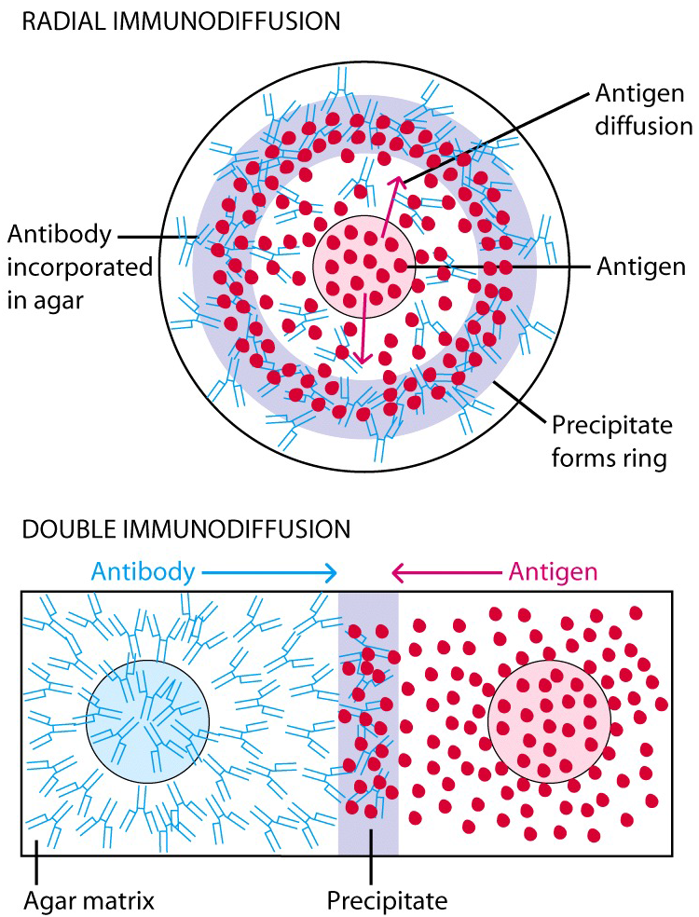
Imūnprecipitācija gelā
Radiālā imūndifūzija
Antigēns bedrītē, antiviela gelā
Gredzens veidojas vietā, kur Av & Ag sasniedz ekvivalenci
Precipitācijas laukums proporcionāls antigēna koncentrācijai
Ag un Av difundē viens otram pretī
Precipitācijas līnija vietā, kur Av & Ag sasniedz ekvivalenci
Dubultā imūndifūzija
Detalizēti:www.slideshare.net/suniu/immunodiffusion-principles-and-application

Slide 12
Proteīnu identificēšana un attīrīšana Afīnā hromatogrāfija
Antigēna X attīrīšana no proteīnu maisījuma

Slide 13
Western blots (1) - proteīnu elektroforēze

Slide 14
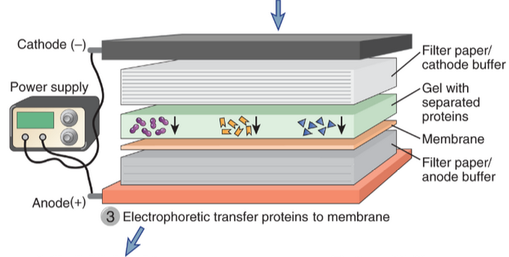
Western blots (2) – proteīnu pārnese

Slide 15
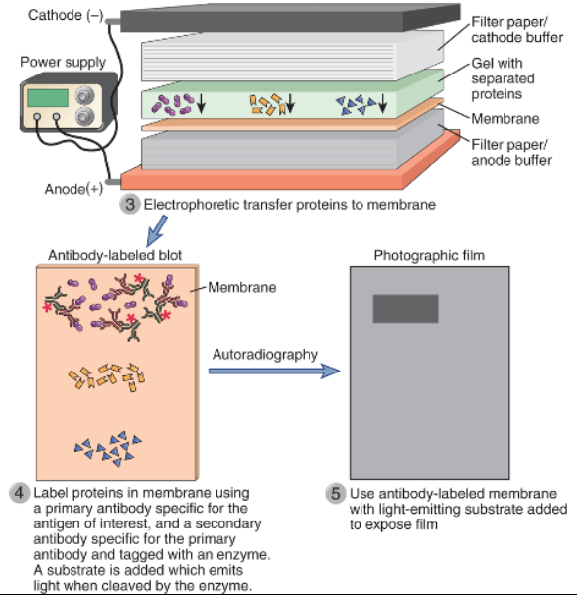
Western blots (3)
Western blots (3) – specifisku proteīnu detekcija

Slide 16
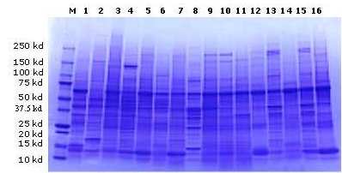
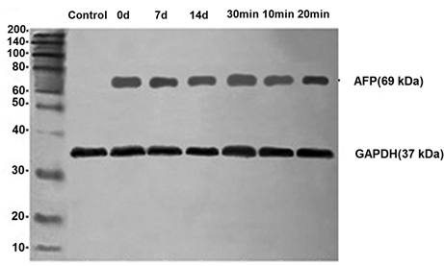
Visu proteīnu sadalījums SDS-PAGE gelā
WB rezultāts

Slide 17
Imūnfluorescence & Imūnhistoķīmija
Izmanto:
molekulu detekcijai šūnās/audu griezumos
Molekulu iekššūnas lokalizācijas vizualizēšanai & molekulu ko-lokalizācijas pētīšanai
Balstās uz mikroskopisku audu griezumu vai šūnu analīzi
gaismas mikroskopija – galvenokārt IHC
Fluorescences vai konfokālā mikroskopija – IF, arī IHC
Iezīmētas antivielas (vai antigēni) ar:
Enzīmu (IHC)
Fluorescentām krāsām (IF)

Slide 18
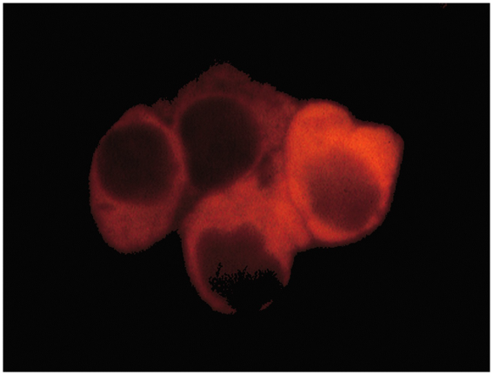
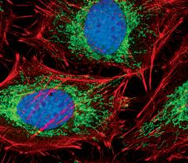
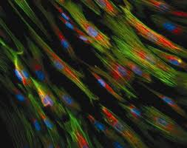
Tiešā & netiešā IF

Slide 19
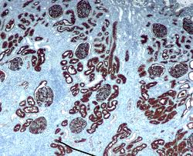
Imūnhistoķīmija
Nosaka molekulas anatomisko izvietojumu audu griezumos – šūnu tipu, kurā tās ekspresētas, iekššūnas lokalizāciju
Noteiktu audu kontekstā
(parafīnā ieslēgti vai sasaldēti)
Fluorescentā IHC
HRP
HRP + AP

Slide 20
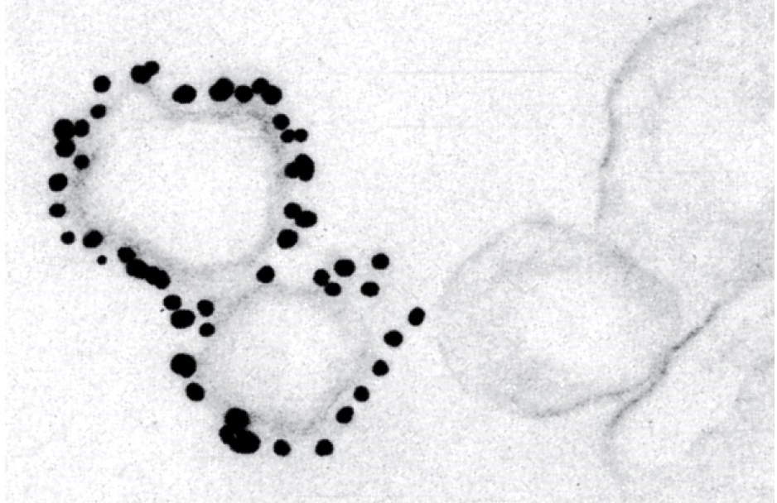
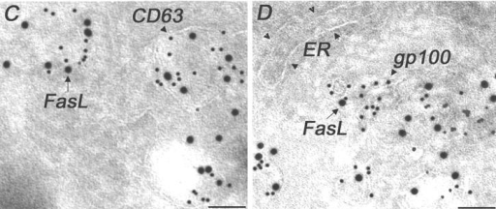
Imūn-elektronmikroskopija Collidal Immunogold staining in electron microscopy
Molekulu ekspresijas pētīšana ultrastruktūru līmenī
Dažāda izmēra zelta daļiņas dažādu molekulu kolokalizācijas pētījumiem

Slide 21
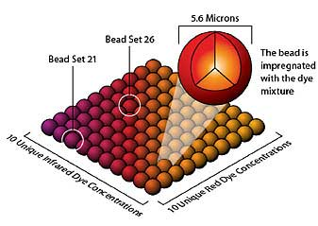
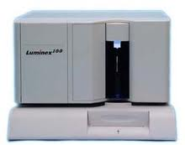
Multipleksas antigēnu detekcijas metodes
Uz lodītēm balstītās – Luminex xMAP tehnoloģija
Pilnībā automatizēta 96-plašu formāta platforma
Iespējams izmērīt līdz pat 100 (500) dažādām molekulām (analītiem) bedrītē (klīnikā – citokīnu mērījumiem pacientu asinīs)
Katrai no 5,5 mkm lodītēm unikāla infrasarkanās un sarkanās fluorescentās krāsas kombinācija, ko izmanto tās identifikācijai
https://www.luminexcorp.com/TechnologiesScience/xMAPTechnology/

Slide 22
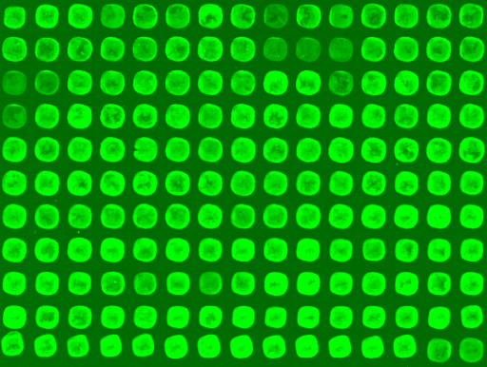
Multipleksas antigēnu detekcijas metodes
Mikrorindas/mikročipi
Imobilizētas mAv – antigēnu detekcijai
Imobilizēti Ag – antivielu detekcijai

Slide 23
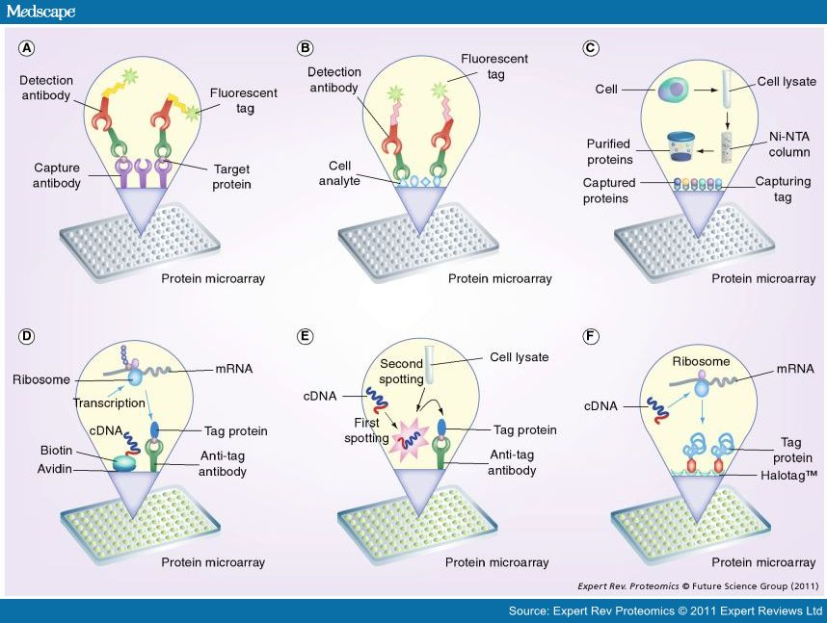

Slide 24
Antigēnu iezīmēšana un detekcija šūnās Plūsmas citometrija
Plūsmas citometrija – FC, flow cytometry – metode šūnu skaitīšanai un šūnas virsmas (un iekšūnas) marķieru analīzēm
FC var nodrošināt kvantitatīvu informāciju par šūnas virsmas (un ieksšūnas) marķieriem
Balstīta uz imūnfluorescences tehniku un datroprogrammatūras veiktu analīzi
Pieļauj vienlaicīgi analizēt vairākus parametrus šūnā (multipleksēšana)
Pielietojums: šūnas cikla analīze, apoptotisku šūnu proporcijas, šūnu diferenciācijas pakāpes un līnijas piederības, šūnas aktivācijas statusa noteikšana u.c.

Slide 25
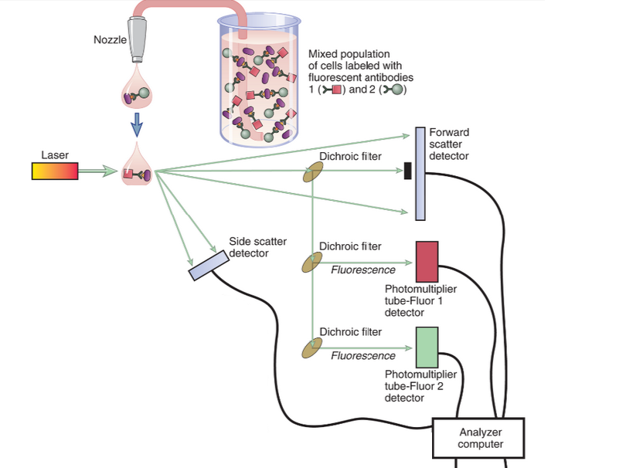
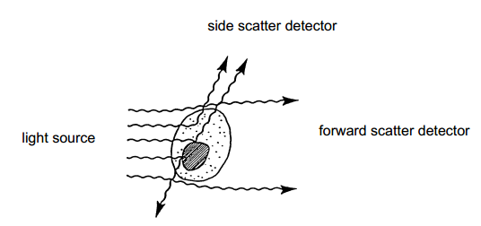
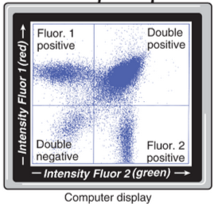

Slide 26
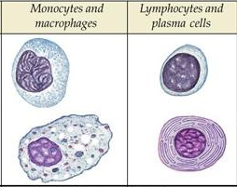
Izkliedes struktūra cilvēka leikocītiem
Plūsmas citometrijas izkliedes
diagramma asins leikocītiem
Gaismas izkliedi (scatter) nosaka daļiņu fizikālās īpašības
FS: proporcionāls šūnas virsmas laukumam vai izmēram
SS: proporcionāls šūnas granularitātei vai iekššūnas morfoloģijai

Slide 27
Plūsmas citometrijas datu vizualizācija

Slide 28
Plūsmas citometrijas datu vizualizācija

Slide 29
FACS - fluorescences aktivēto šūnu šķirošana
FC adaptācija, kas nodrošina dažādu šūnu populāciju atdalīšanu, balstoties uz to, kādas un cik daudz fluorescentas iezīmes tās saista
Individuālas šūnas tiek pozitīvi vai negatīvi lādētas, bastoties uz to fluorescento iezīmi
Atšķirīgi lādētās šūnas šķērso elektrisko lauku un ieņem tajā atšķirīgu virzību, tādējādi sadaloties

Slide 30
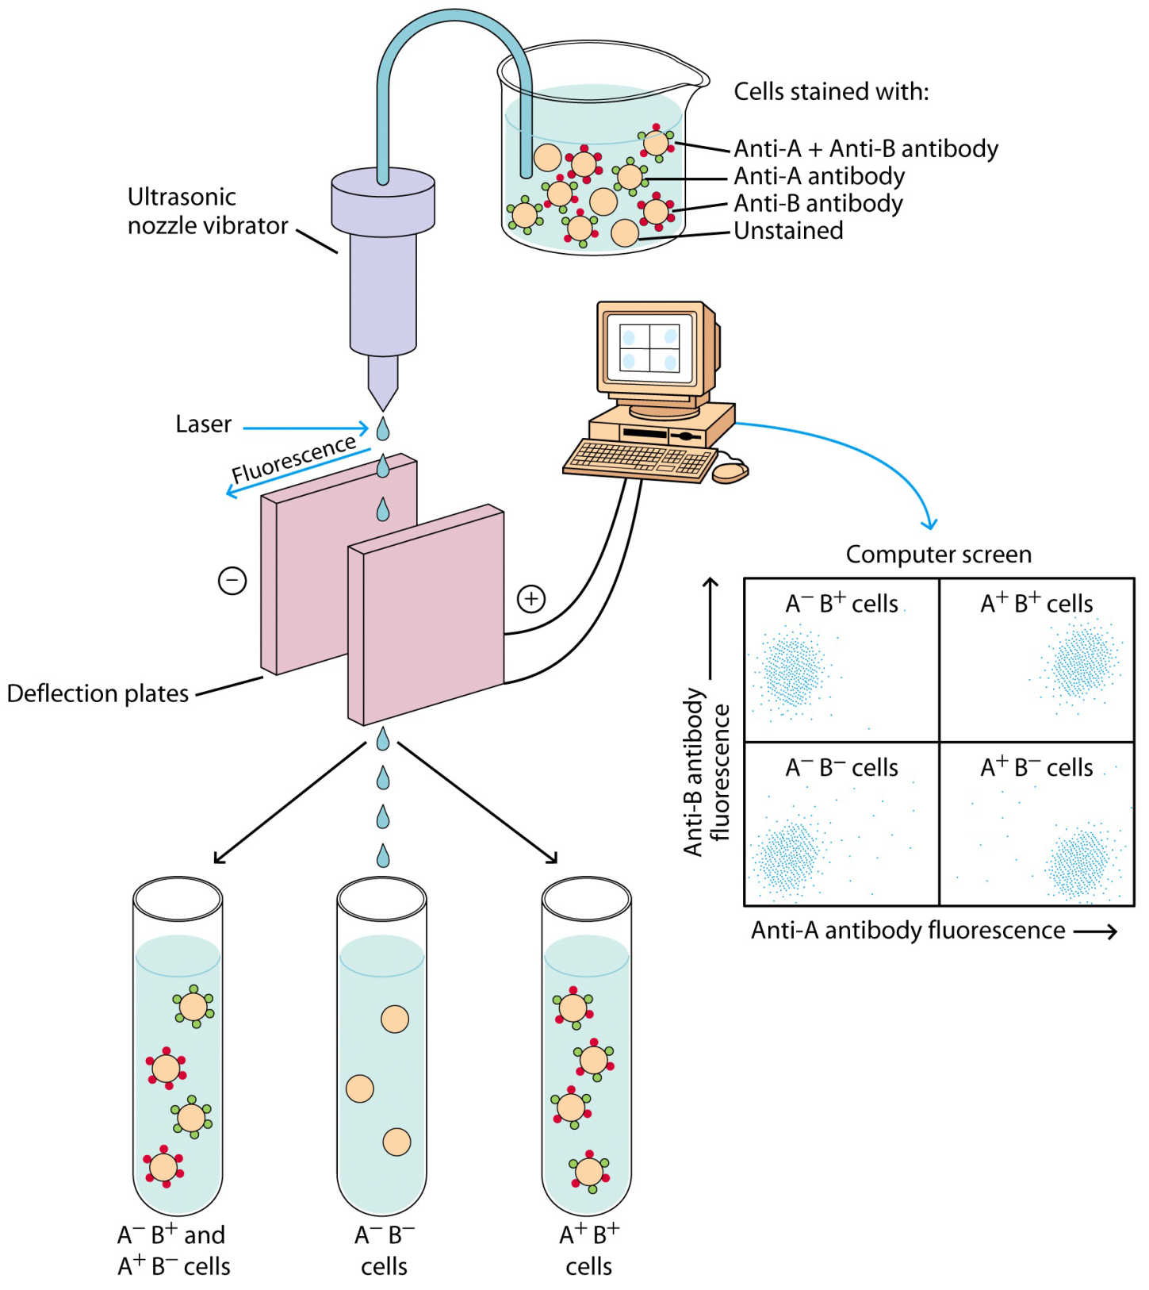
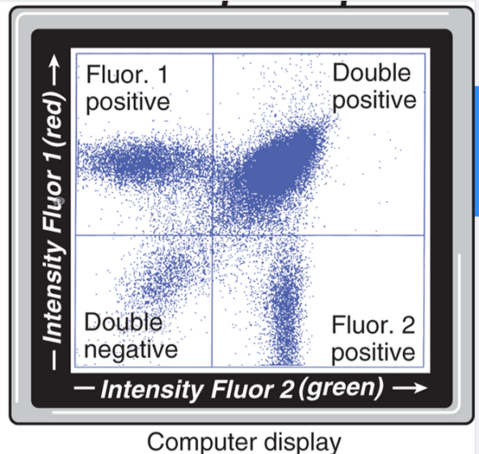

Slide 31
Metodes T šūnu (atbildes reakciju) raksturošanai
T šūnu izolēšana, kultivēšana & raksturošana (fenotipēšana)
T šūnu aktivācijas testi
T šūnu proliferācijas testi
Citokīnu sekrēcijas testi
Peptīda- MHC tetramēru analīze

Slide 32
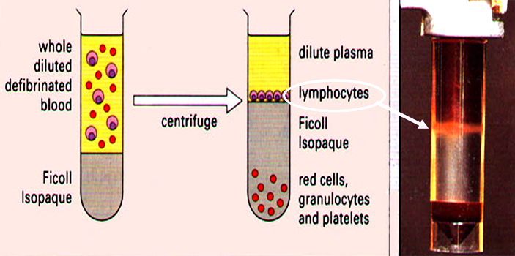
T šūnu izolēšana no asinīm

Slide 33
Specifisku T šūnu subpopulāciju selekcija
Ar specifiskām antivielām klātu magnētisko lodīšu palīdzību
– pozitīva vai negatīva selekcija no limfocītu maisījuma

Slide 34
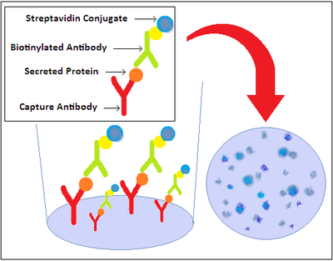
ELISPOT - Enzyme linked Immunospot Assay
ELISA modifikācija (1983)
Kvantificē šūnu skaitu, kas producē noteiktas antivielas vai antigēnu, piem., citokīnu
Rezultātu vizualizē, pateicoties nešķīstošam hromogēnam vai hemiluminiscentam substrātam
Reakciju veic 96-bedrīšu platē, rezultātu detektē ar automatizētiem ELISpot lasītājiem
PVDF membrane

Slide 35
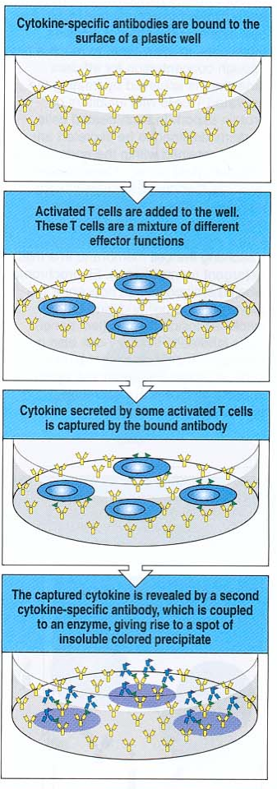
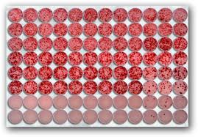
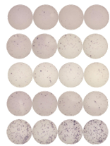
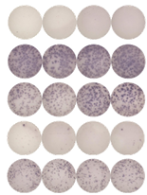
ELISPOT – rezultātu vizualizācija
Cycle 3 cycle 11
Medium
Ag1
Ag2
Ag3
Ag4

Slide 36
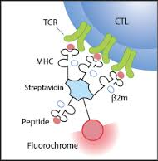
MHC: tetramēru analīze
Metodi (1996) izmanto lai detektētu un kvantificētu T šūnas, kas ir specifiskas noteiktam antigēnam asins paraugā
MHC tetramēri (atšķirībā no monomēriem) novērš disociācijas problēmu un paaugstina piesaistes aviditāti
Antigēna peptīdam specifiskās T šūnas tiek detektētas, skaitītas izmantojot FC

Slide 37
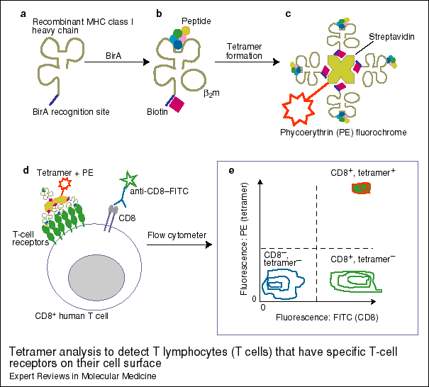

Slide 38
Recombinant expression cloning Fāgu displeja bibliotēkas Antigēn-specifisko antivielu variablo reģionu selekcija

Slide 39
Imunoloģijas metodes klīnikā un pētniecībā
Klīnikā
Rutīnas diagnostika
Pētniecībā

Slide 40
Imūndiagnostika
Vispārējs imūnsistēmas parametru raksturojums:
Šūnu imunitāte - limfocītu subpopulāciju raksturojums (CD3, 4, 8, 16, 19, 25)
Humorālā imunitāte
Imūnglobulīnu klases & apakšklases
Cirkulējošie imūnkompleksi
C3 un C4 komplementa koponentes u.c.
HIV/AIDS primārā diagnostika
Audzēju marķieru noteikšana
(Auto)antivielu noteikšana
Alergēni
Autoantigēni
Infekciju izraisītāji

